Slide 1
КУРСОВА РОБОТА на тему: «Моделі інформаційних процесів для системи прогнозу попиту на товари з урахаванням відгуків і рейтингів покупців»
Виконав студент : Холодніцький Владислав Ігорович
Групи : ІПЗм-24-1
Курівник: Сугоняк Інна Іванівна

Slide 2
Актуальність теми
Полягає в необхідності розробки моделей розробити моделі для використання рейтингових даних і відгуків з метою прогнозування попиту на товари. Це покращить управління запасами, зміцнить ринкові позиції компанії та підвищить задоволення споживачів, оптимізуючи маркетингові та продажні стратегії для збереження конкурентоспроможності.

Slide 3
Мета курсової роботи
Дослідження та розробка моделей інформаційних процесів для прогнозування попиту на товари, що враховують відгуки та рейтинги покупців.

Slide 4
Об’єкт та предмет дослідження
Об’єктом дослідження є інформаційні процеси в системах прогнозування попиту.
Предметом дослідження є моделі інформаційних процесів, що враховують відгуки та рейтинги споживачів для покращення прогнозів попиту на товари.

Slide 5
IDEF0

Slide 6
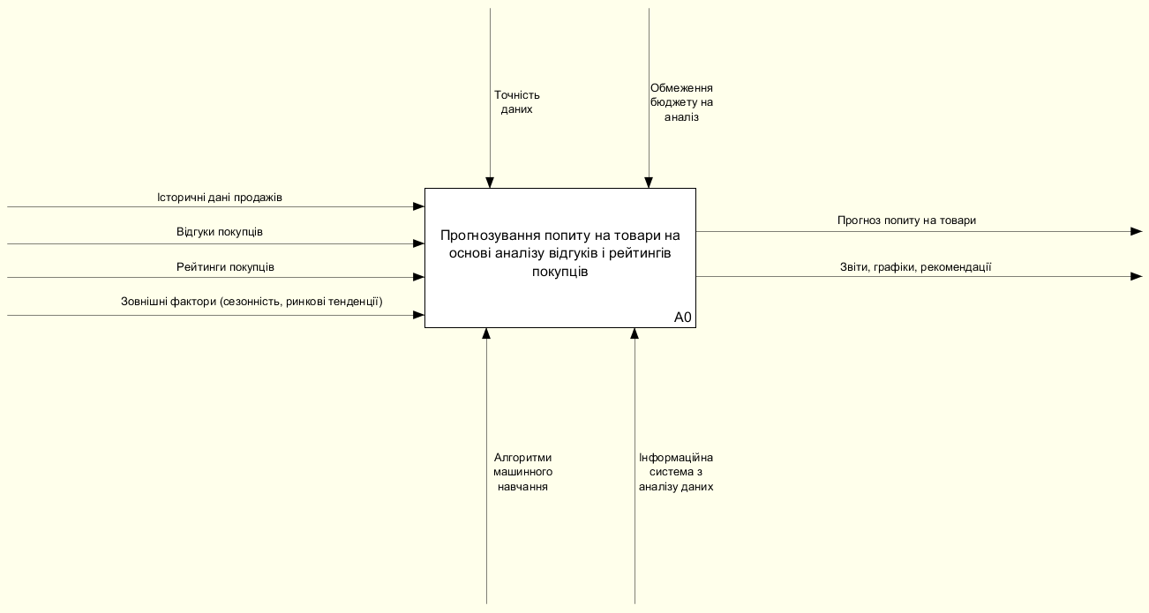

Slide 7
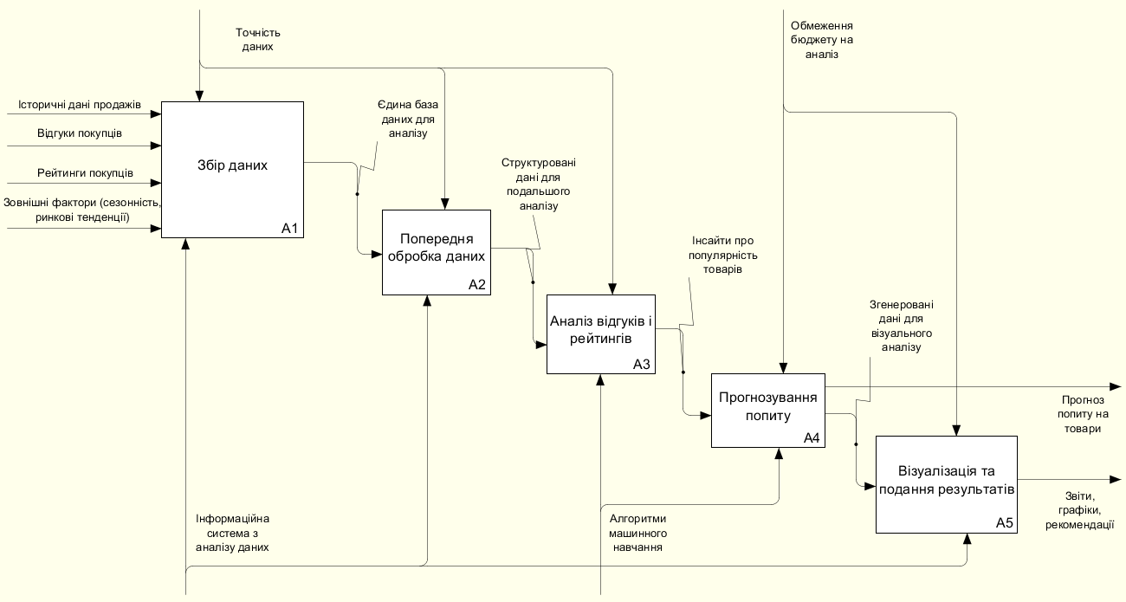

Slide 8
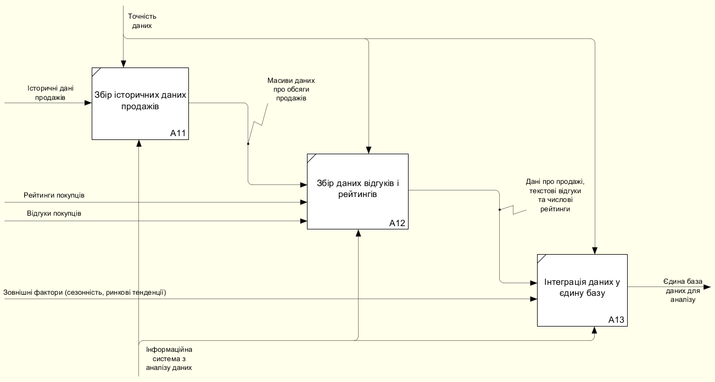

Slide 9
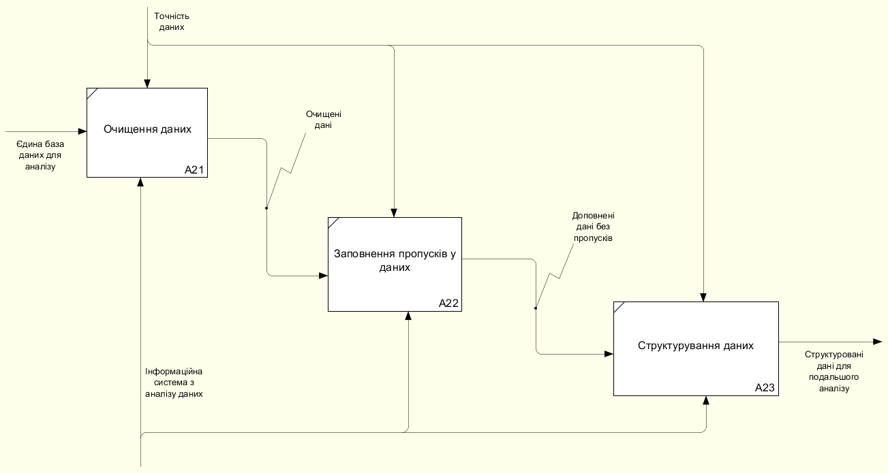

Slide 10
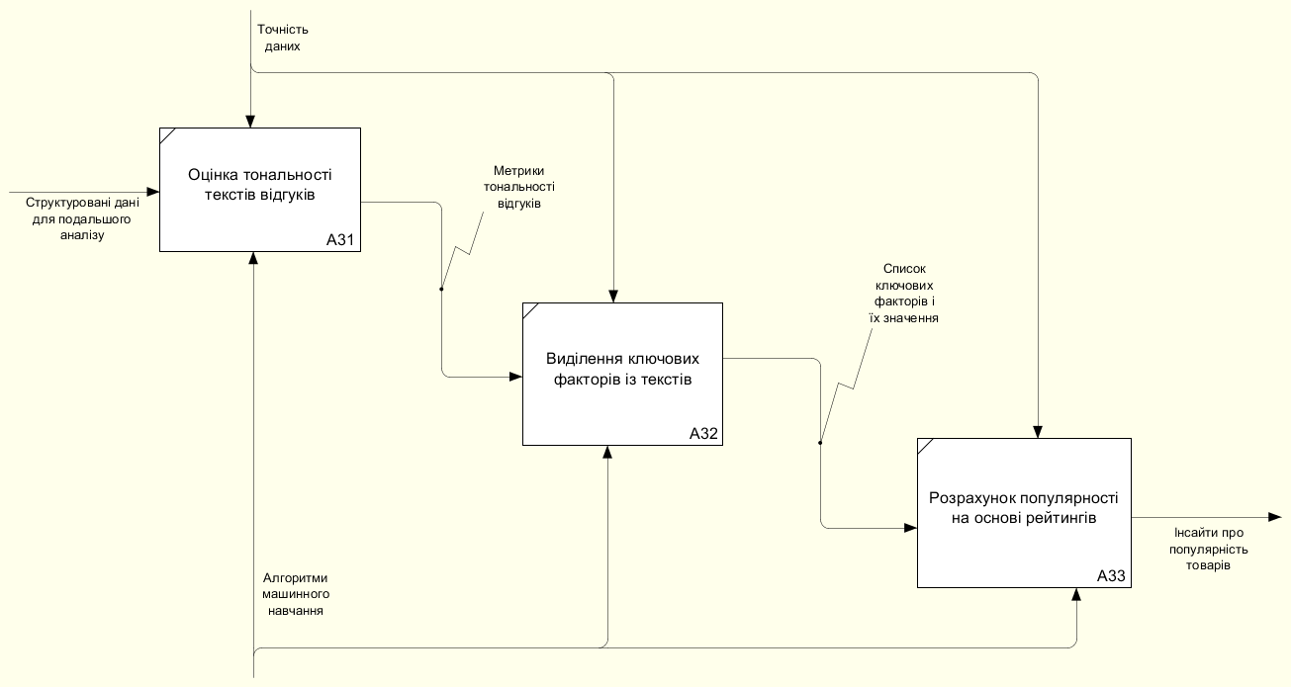

Slide 11
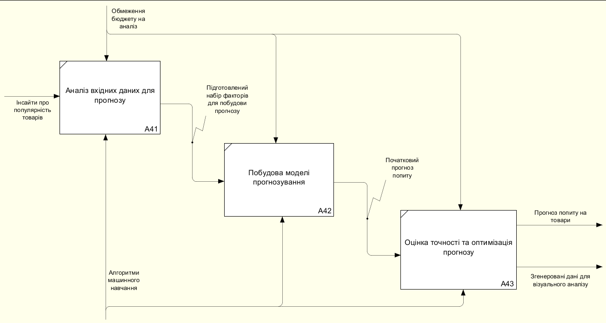

Slide 12
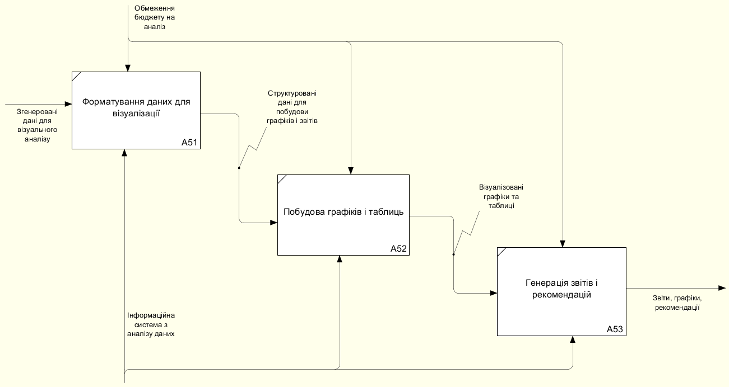

Slide 13
BPMN

Slide 14
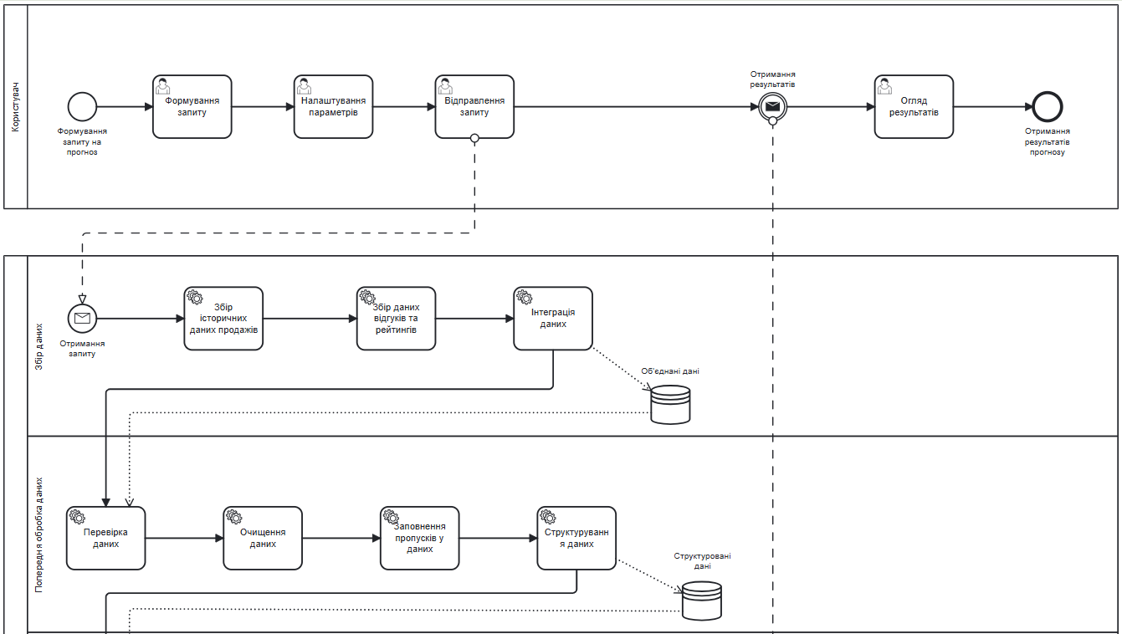

Slide 15
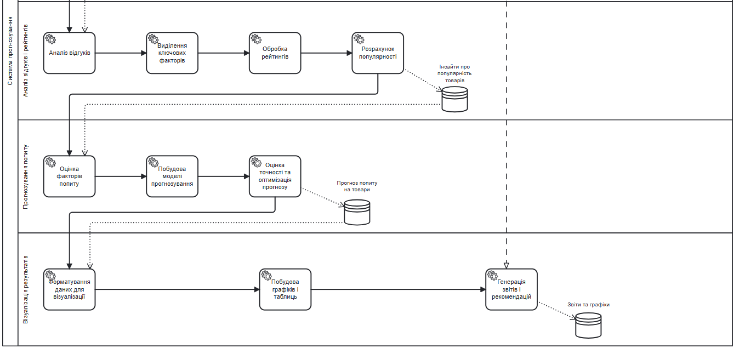

Slide 16
OLTP

Slide 17
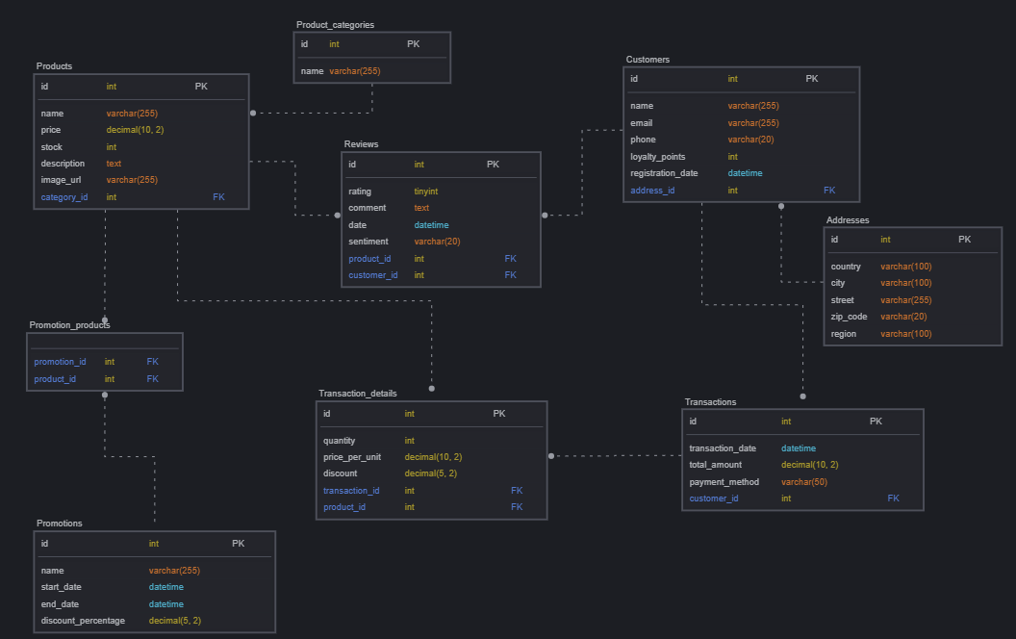

Slide 18
OLAP

Slide 19
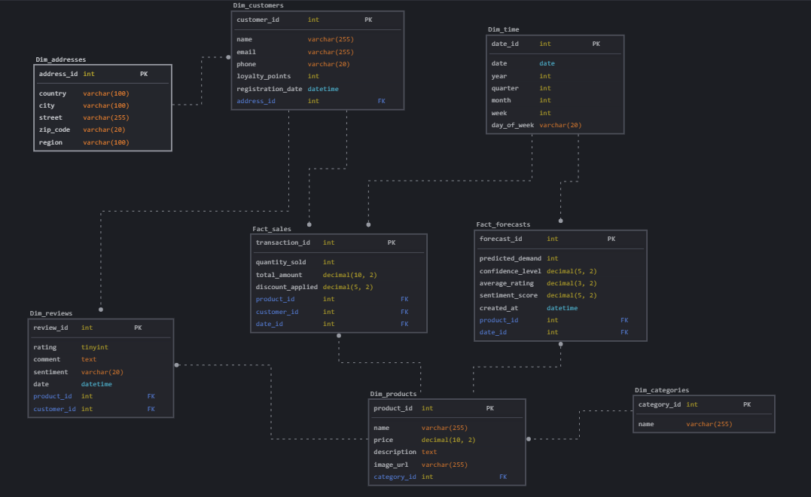

Slide 20
AZURE SYNAPSE ANALYTICS

Slide 21
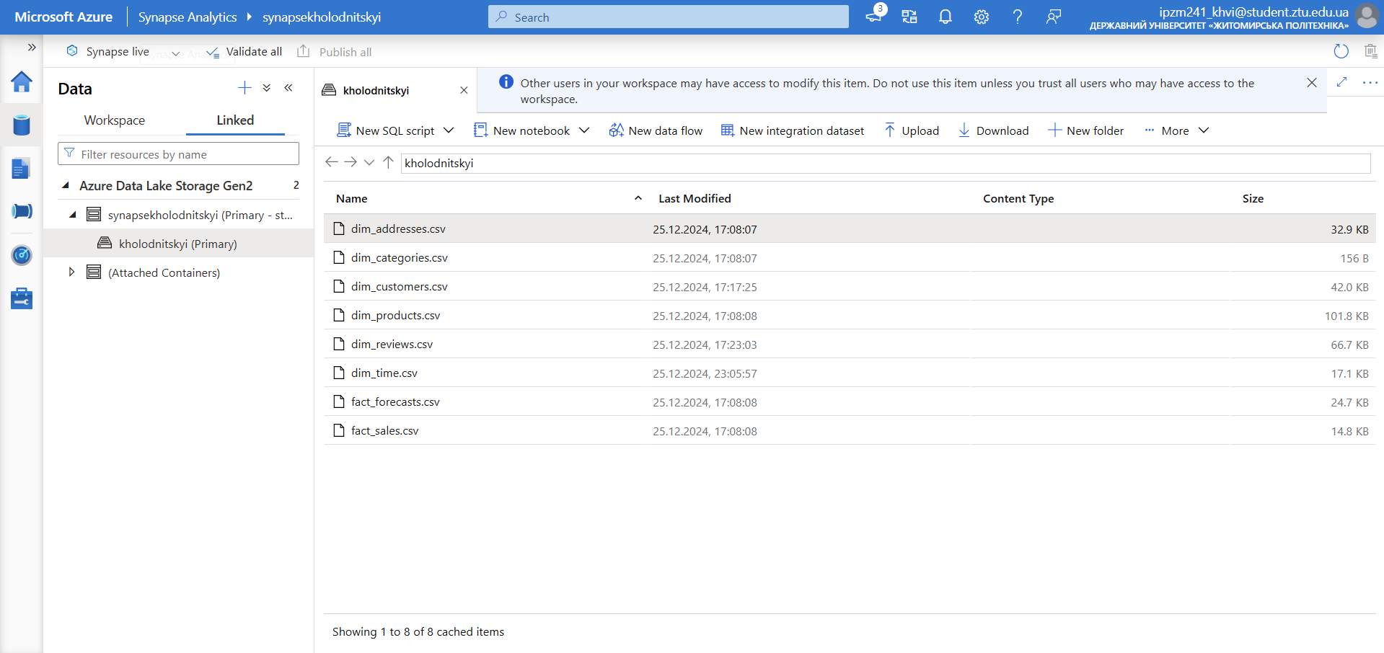

Slide 22
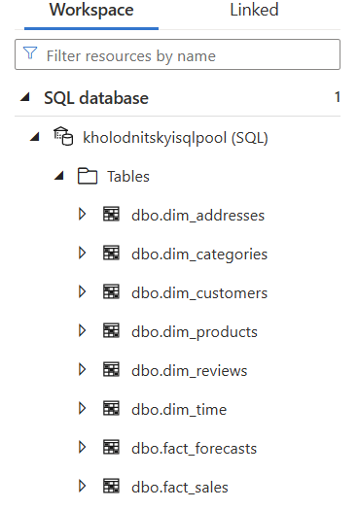
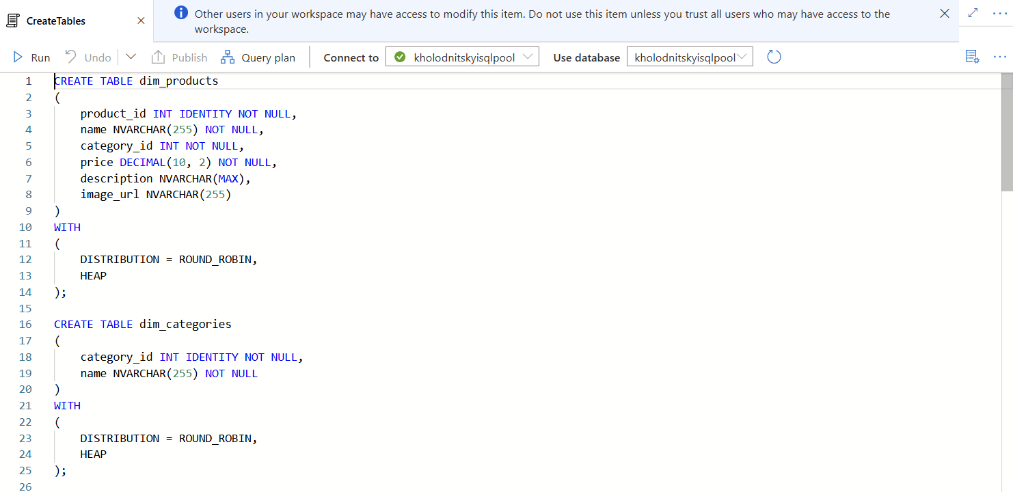

Slide 23
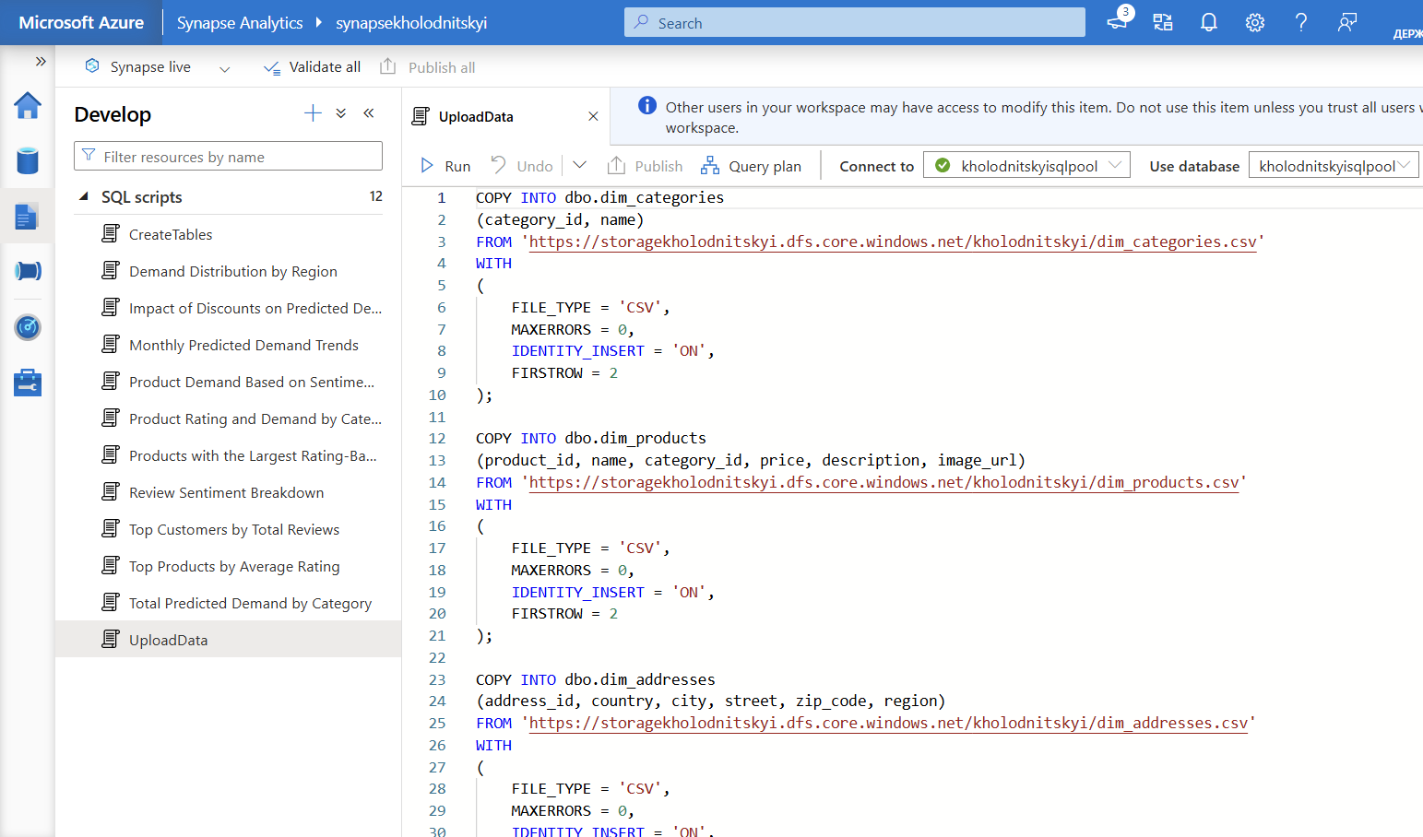
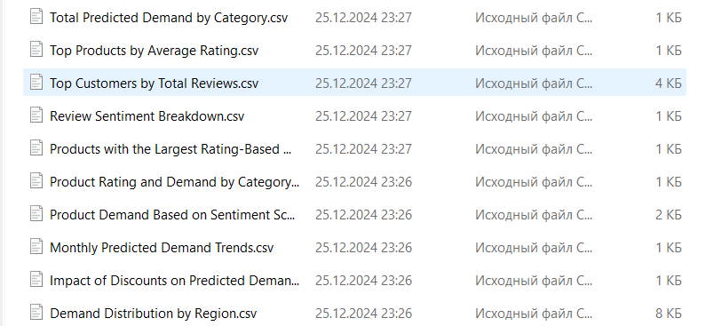

Slide 24
POWER BI

Slide 25
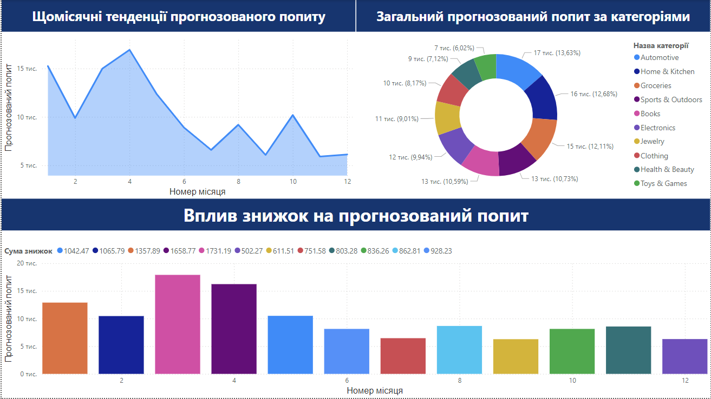

Slide 26
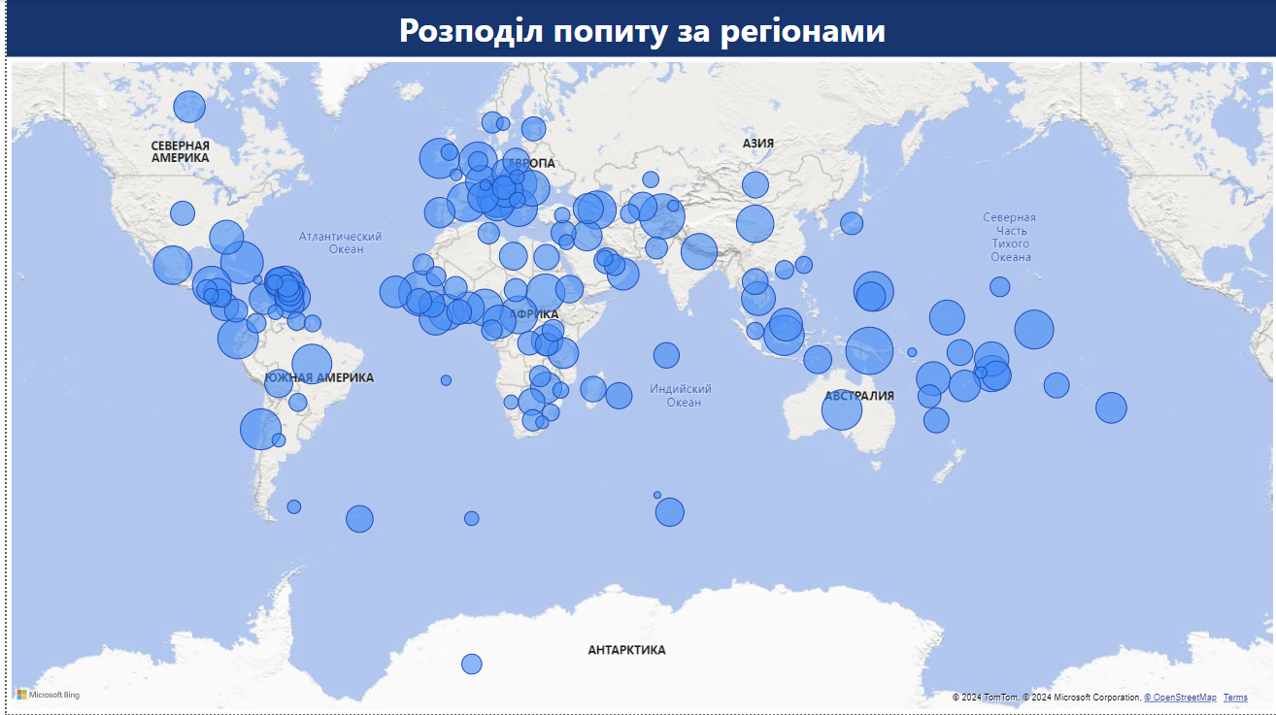

Slide 27
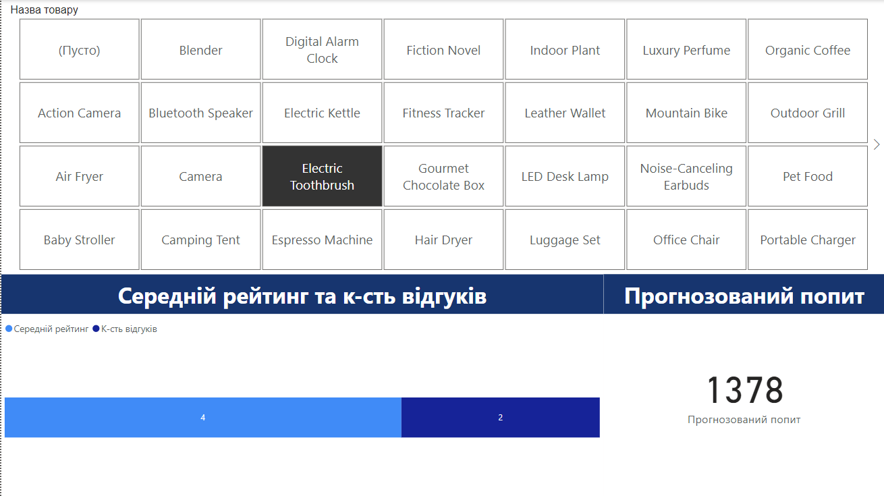

Slide 28
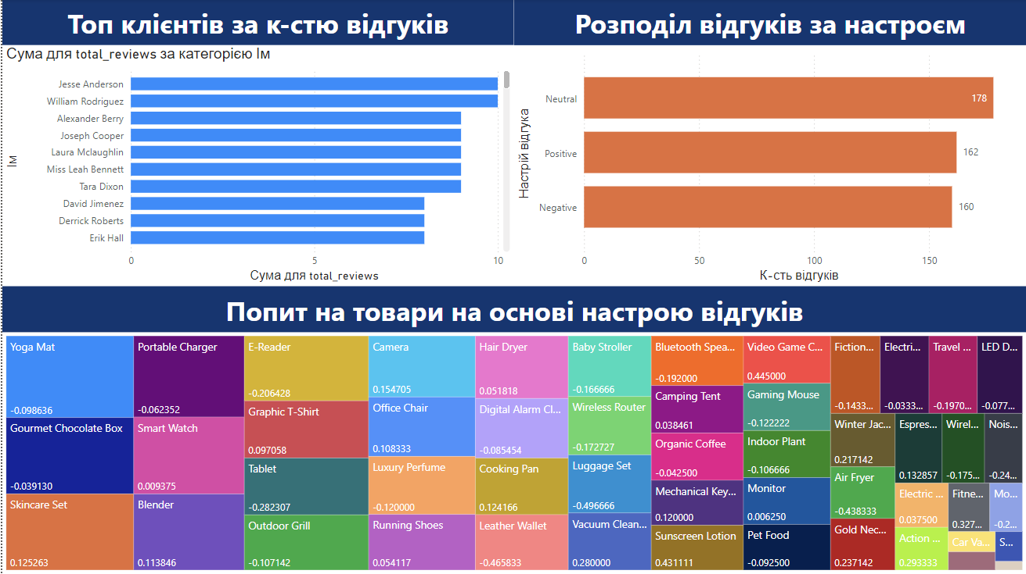

Slide 29
Дякую за увагу!

